Slide 1

Конкурс « Лучшая муниципальная практика» по номинации «Муниципальная экономическая политика и управление муниципальными финансами»

Slide 2
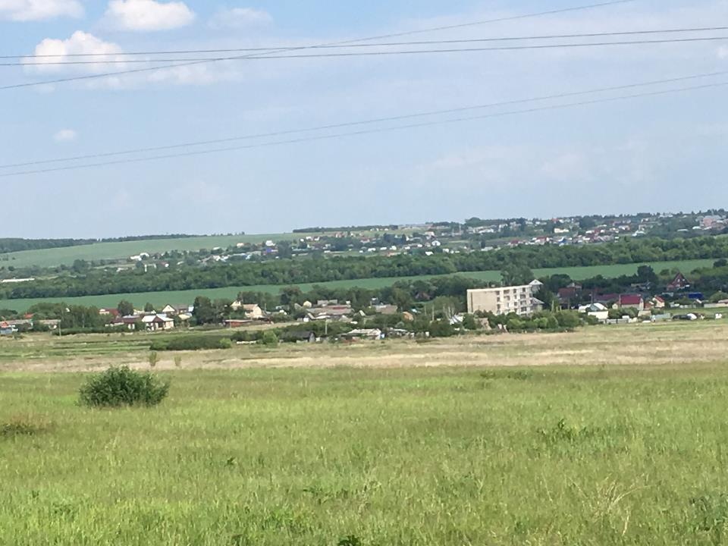
В состав Анненковского сельского поселения входят 6 населённых пунктов,
административным центром является село Анненково, которое
расположено в 5 км от районного центра и в 25 км от города Саранск.
Численность населения на 01.01.2018 года составляет 840 человек.

Slide 3
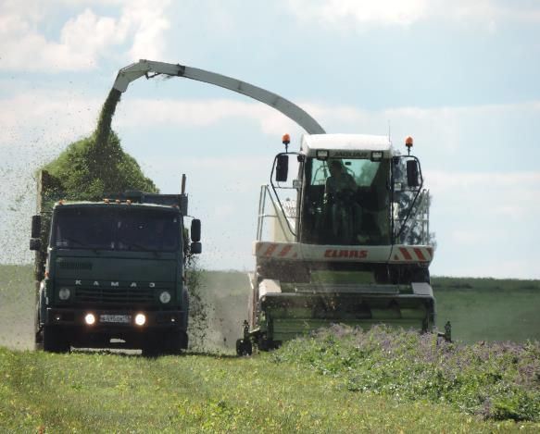
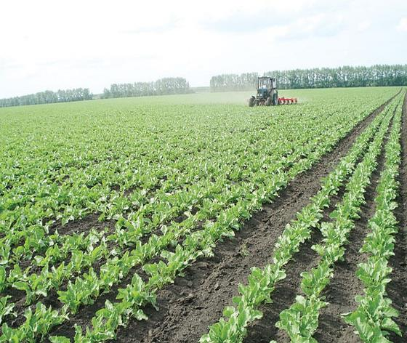
На территории Анненковского сельского поселения эффективно функционируют
сельскохозяйственное предприятие ТНВ ООО «Комсомолец и К» предприятие
занимается животноводством, растениеводством и переработкой.
Площадь земель сельскохозяйственного назначения составляет 5669 Га.
В 2017 году урожай зерновых культур составил 7603 т, сахарной свеклы – 14321 т, зеленого горошка 2469 т.

Slide 4
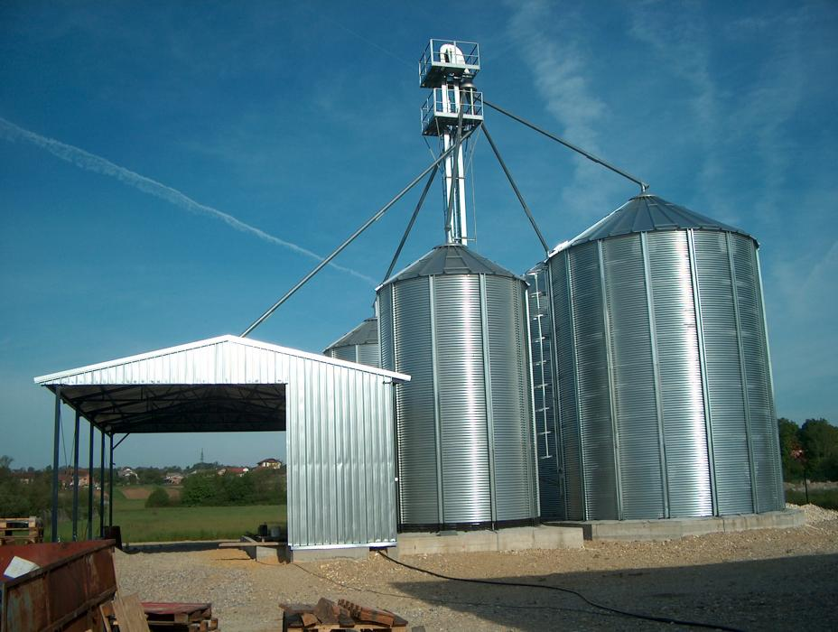
В текущем году утвержден проект строительства важного объекта –
комплексного семеноводческого центра по производству семян
сельскохозяйственных культур (включая сою) до 20 тысяч тонн в год.
Сельхозпредприятие планирует максимально полно удовлетворить потребности
Ромодановского района в качественном семенном материале.

Slide 5
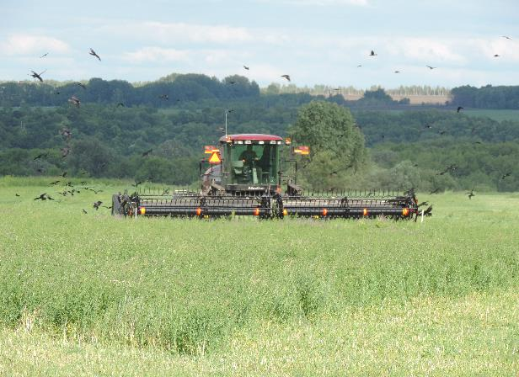
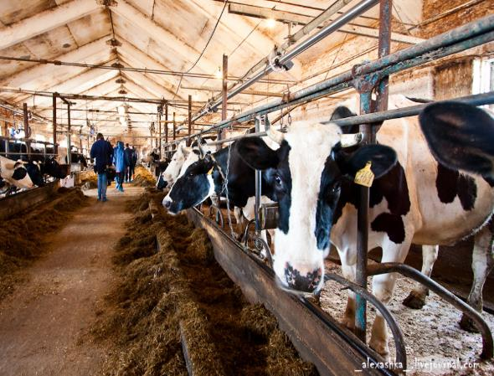
Для перспективного развития сельского поселения имеются все базовые условия: наличие сырья, материально-технической базы, а так же квалифицированные трудовые ресурсы.
ТНВ ООО «Комсомолец и К» отправило на перерабатывающие предприятия республики: мяса 28.7 т, молока 7429 т.
За счет повышения плодородия земли и внедрения современных технологий планируется увеличение производства зерна, зелёного горошка, сахарной свеклы.

Slide 6
Объем налоговых и неналоговых доходов в бюджет поселения (ф.151)
Информация о налоговых поступлениях | 2015 год | 2016 год | 2017 год
Налог на доходы физических лиц | 85 | 71,5 | 110,9
Налог на имущество | 12,7 | 20,5 | 99,7
Земельный налог | 430,3 | 407,7 | 670,3
Единый сельскохозяйственный налог | 229 | 40,9 | 224,5
Объем поступлений налоговых и неналоговых доходов Анненковского сельского поселения | 799 | 574,7 | 1190,1

Slide 7
Объем расходов бюджета, тыс.руб.
Наименование основных направлений расходов | 2015 год | 2016 год | 2017 год
Всего расходов по Анненковскому сельскому поселению | 3470,8 | 3035,9 | 3673,3
в том числе:
Содержание работников органов местного самоуправления | 1775 | 1355,9 | 2048,8
Содержание и ремонт автомобильных дорог общего пользования | 405,6 | 215 | 286,6
Благоустройство территории | 70,4 | 119,2 | 185,3
Культура | 155,9 | 938,8 | 1123,1

Slide 8
Контактная информация
Администрация Анненковского сельского поселения Ромодановского муниципального района
Республики Мордовия
адрес: 431616, Республика Мордовия, Ромодановский район, с. Анненково, ул. Новая, д.9.
Телефон: (883438) 2-43-96
Факс:(883438) 2-43-47
E-mail: adm.annenkovo@mail.ru

